Slide 1
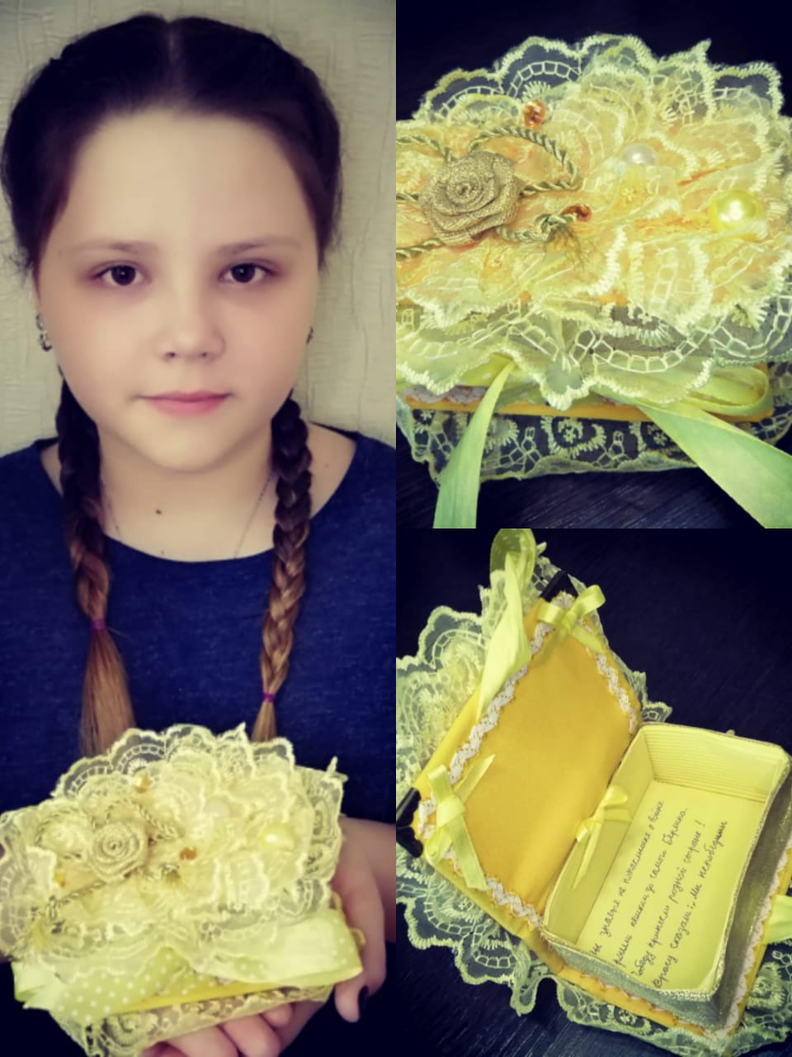
Конкурс «Вальс осенних листьев»
Шемякина Дарья 7 «В»
Конкурс «Вальс осенних листьев»
Шемякина Дарья 7 «В»

